Slide 1
学習指導要領「総則」をマスターしよう
何度も繰り返しましょうね！

Slide 2
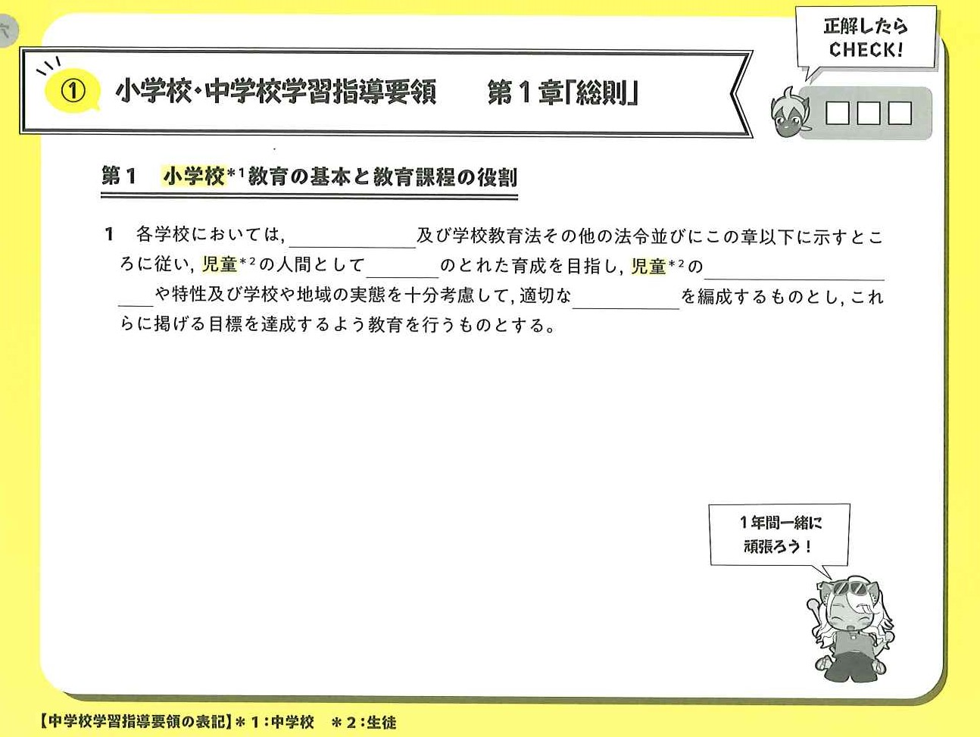
教育基本法
調和
心身の発達段階
教育課程

Slide 3
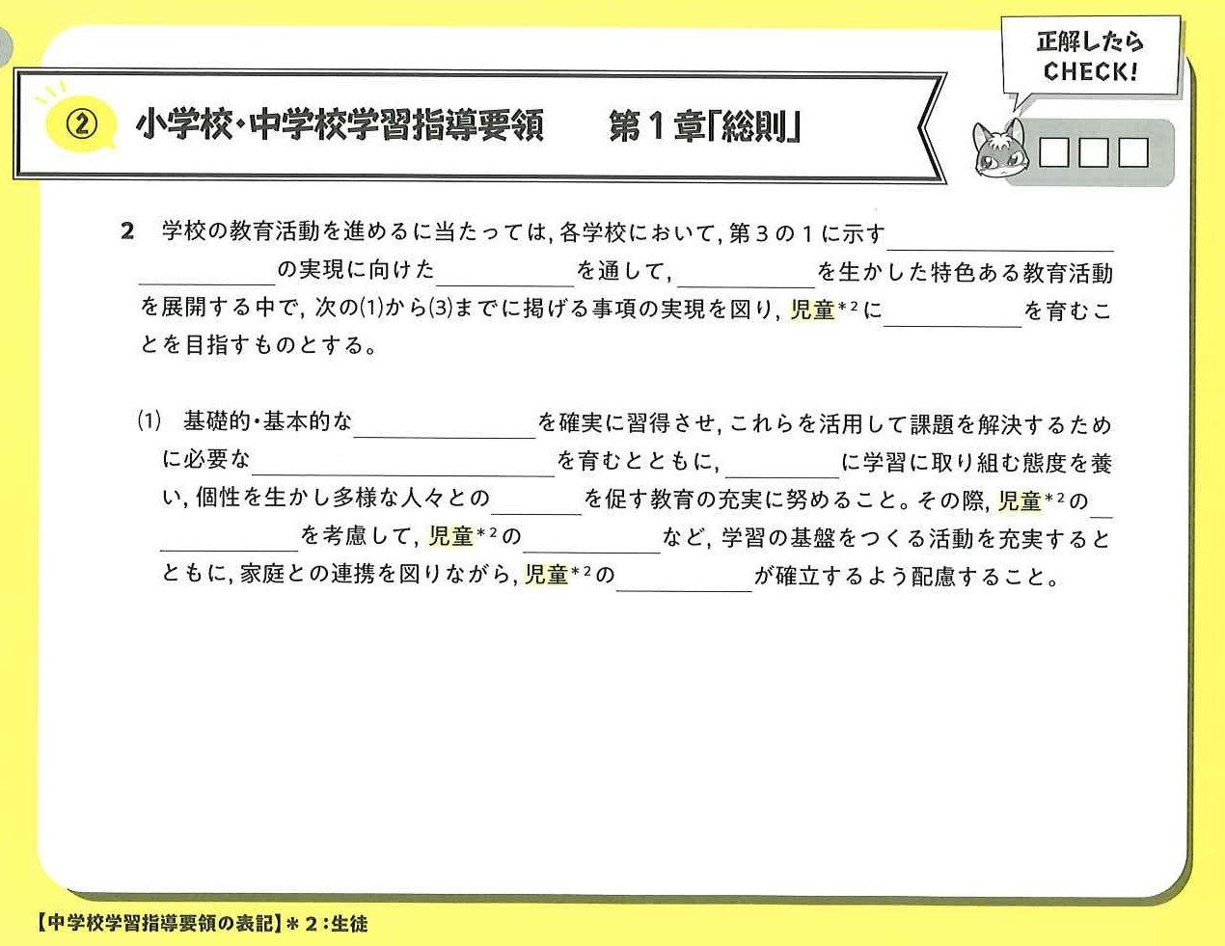
主体的・対話的で深い学び
授業改善
創意工夫
生きる力
知識及び技能
思考力，判断力，表現力等
主体的
協働
発達の段階
言語活動
学習習慣

Slide 4
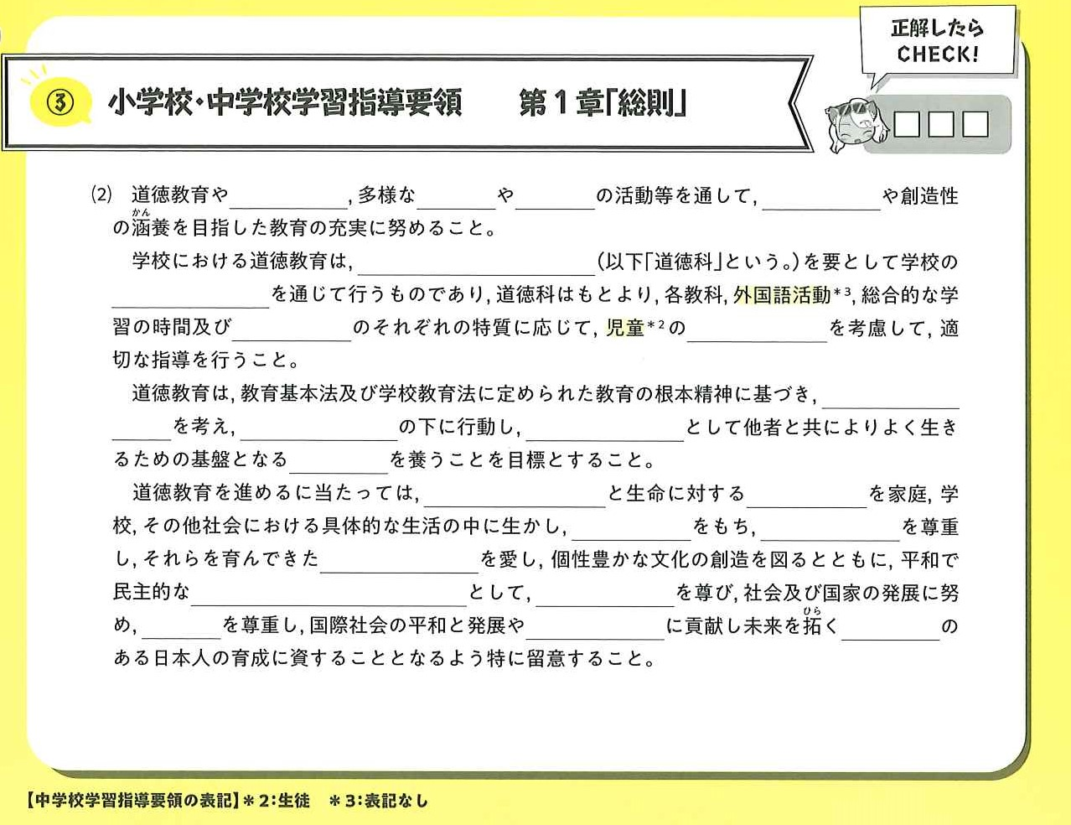
体験活動
表現
鑑賞
豊かな心
特別の教科である道徳
教育活動全体
特別活動
発達の段階
自己の生き方
主体的な判断
自立した人間
道徳性
人間尊重の精神
畏敬の念
豊かな心
伝統と文化
我が国と郷土
国家及び社会の形成者
公共の精神
他国
環境の保全
主体性

Slide 5
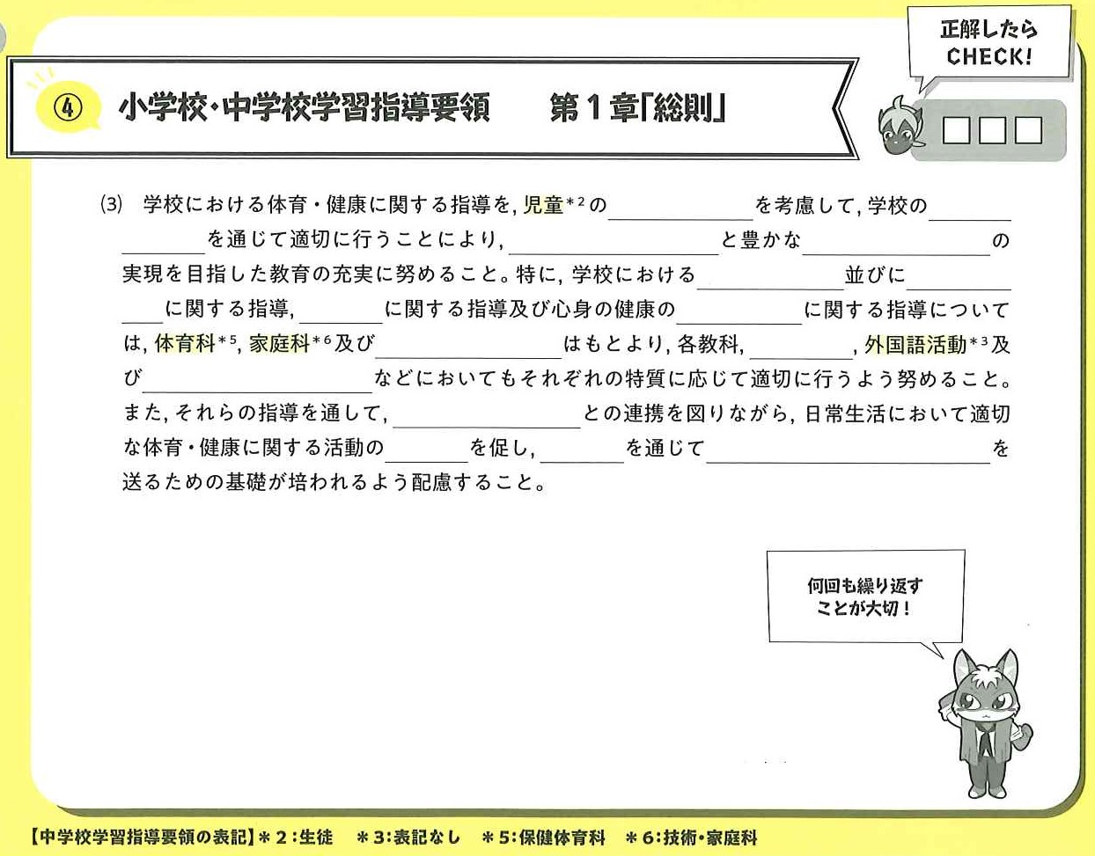
発達の段階
教育活動全体
健康で安全な生活
スポーツライフ
食育の推進
体力の向上
安全
保持増進
特別活動の時間
道徳科
総合的な学習の時間
家庭や地域社会
実践
生涯
健康・安全で活力ある生活

Slide 6
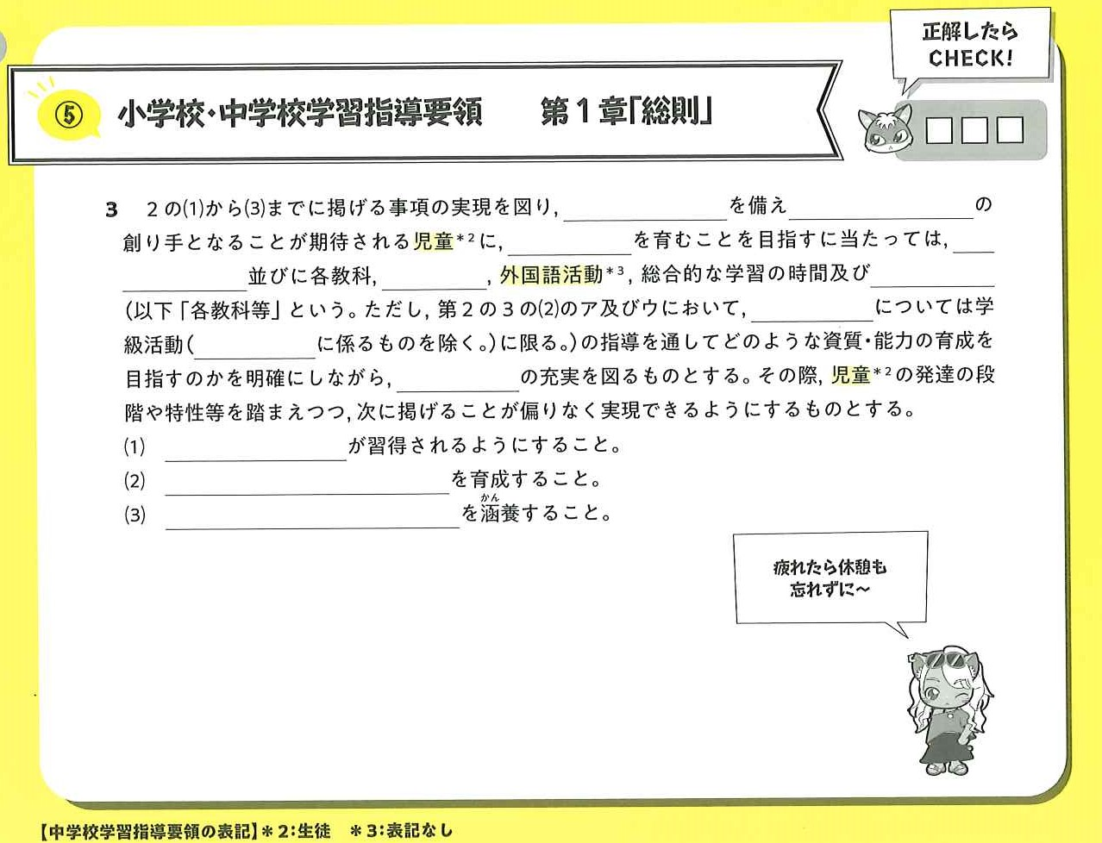
豊かな創造性
接続可能な社会
生きる力
学校教育全体
道徳科
特別活動
特別活動
学校給食
教育活動
知識及び技能
思考力・判断力・表現力等
学びに向かう力，人間性

Slide 7
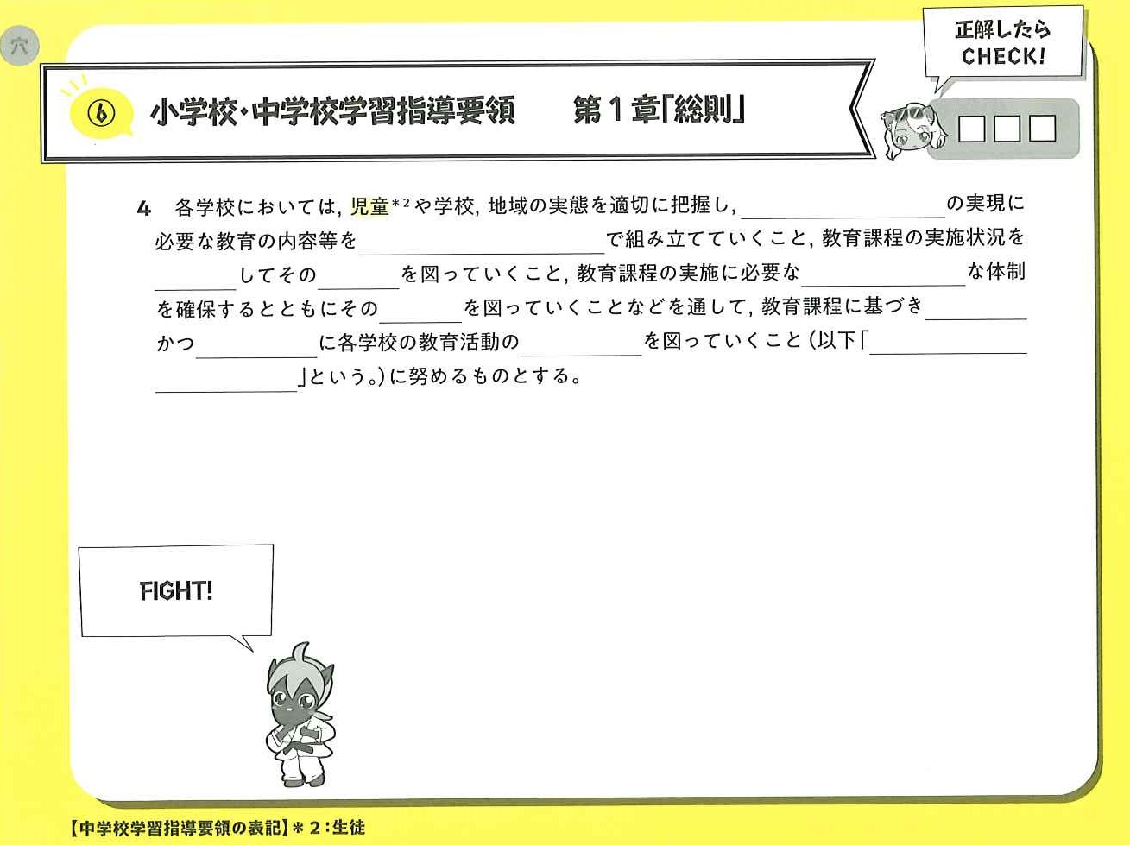
教育の目的や目標
教科等横断的な視点
評価
改善
人的又は物的
改善
組織的
計画的
質の向上
カリキュラム
マネジメント

Slide 8
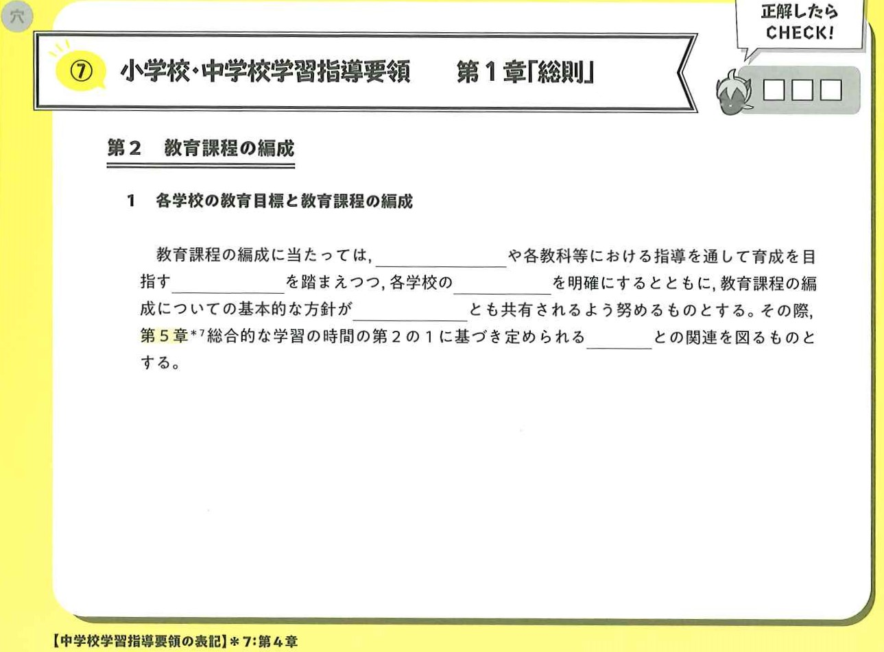
学校教育全体
資質・能力
教育目標
家庭や地域
目標

Slide 9
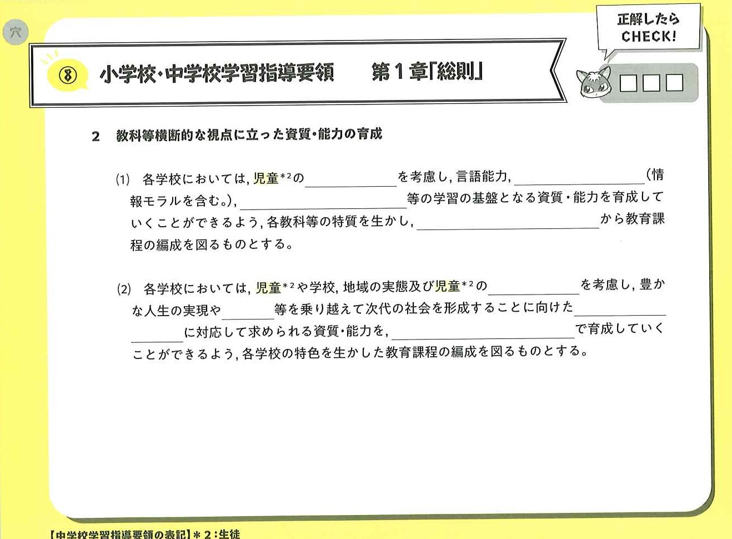
発達の段階
情報活用能力
問題発見・解決能力
教科等横断的な視点
発達の段階
災害
現代的な諸課題
教科横断的な視点

Slide 10
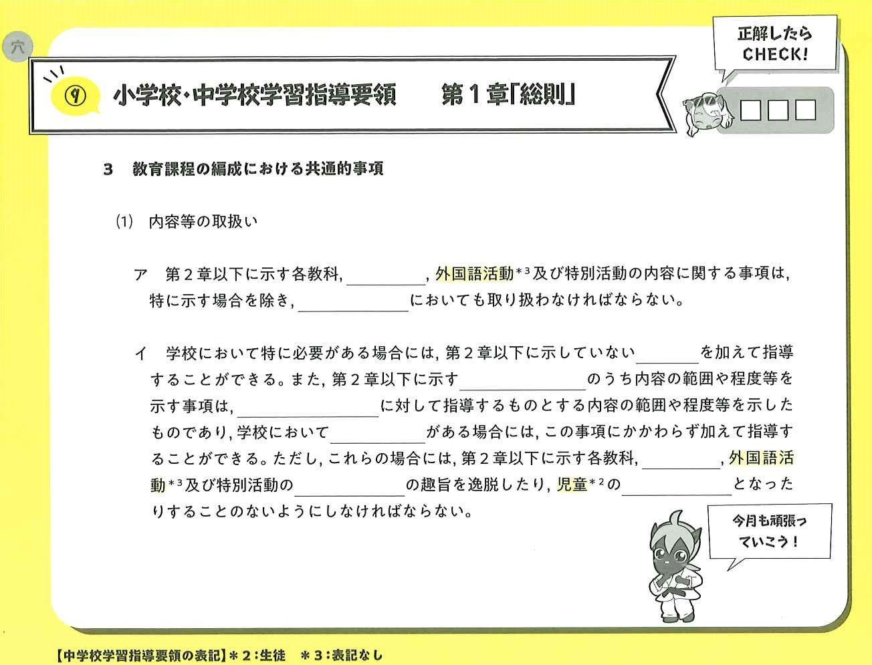
道徳科
いずれの学校
内容
内容の取り扱い
すべての児童
特に必要
道徳科
目標や内容
負担過重

Slide 11
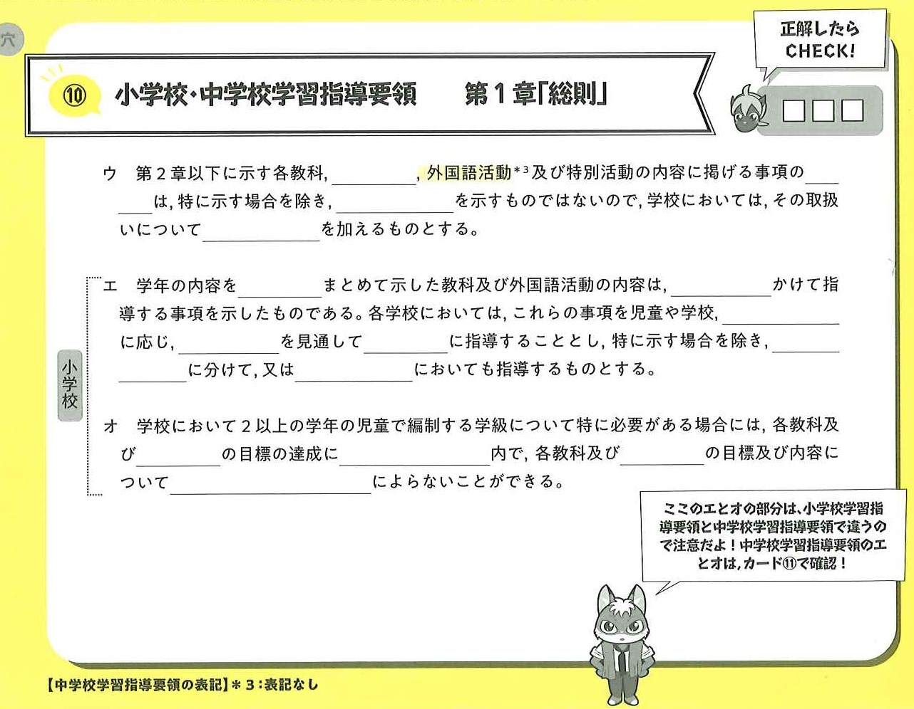
道徳科
順序
指導の順序
適切な工夫
2学年
2学年間
地域の実態
2学年間
計画的
いずれかの学年
いずれの学年
道徳科
支障のない範囲
道徳科
学年別の順序

Slide 12
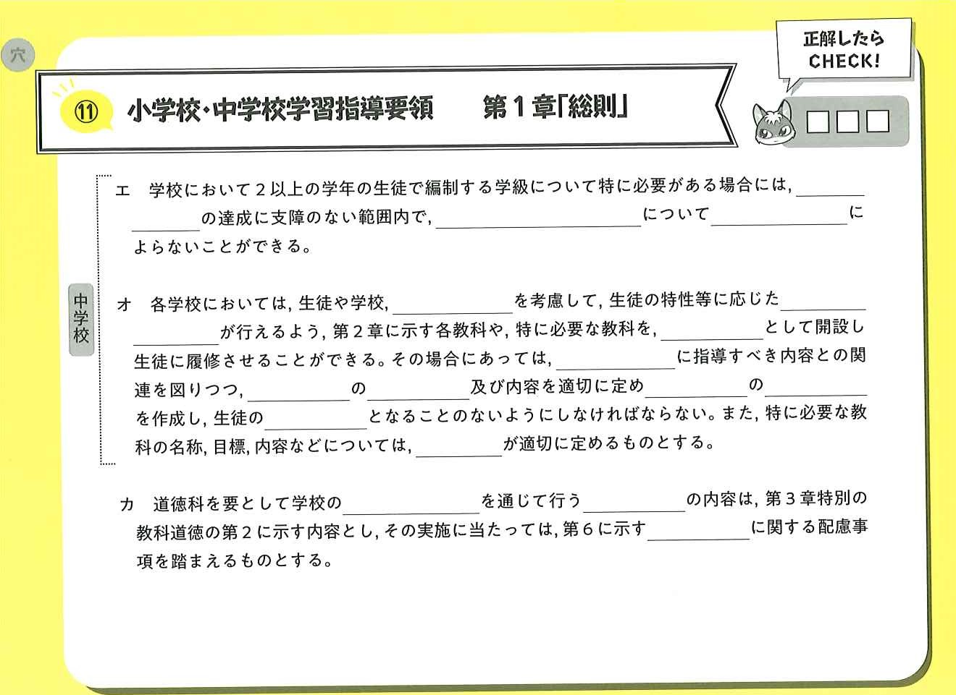
各教科の目標
各教科の目標及び内容
学年別の順序
地域の実態
多様な学習活動
選択教科
すべての生徒
選択教科
授業時数
選択教科
指導計画
負担過重
各学校
教育活動全体
道徳教育
道徳教育

Slide 13
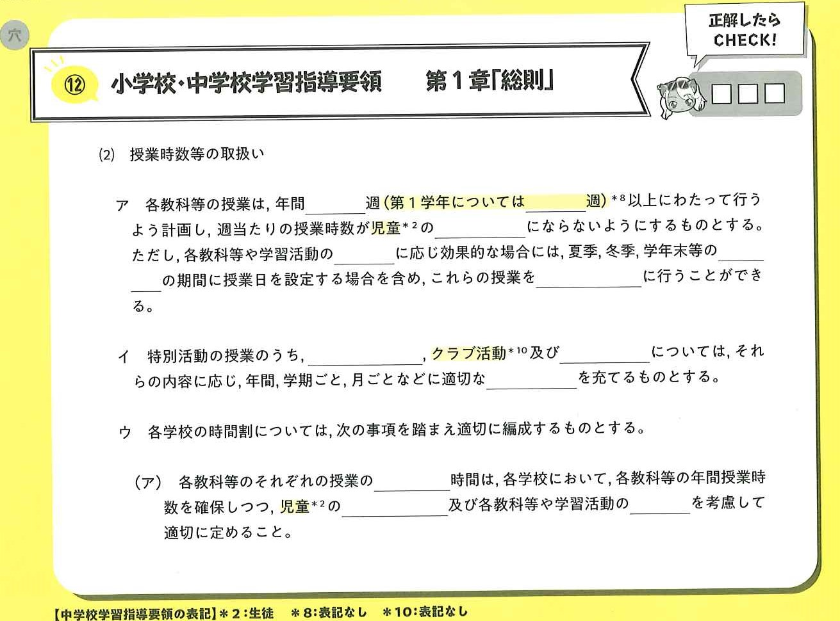
３５
３４
負担過重
特質
休業日
特定の期間
児童会活動
学校行事
授業時数
１単位
発達の段階
特質

Slide 14
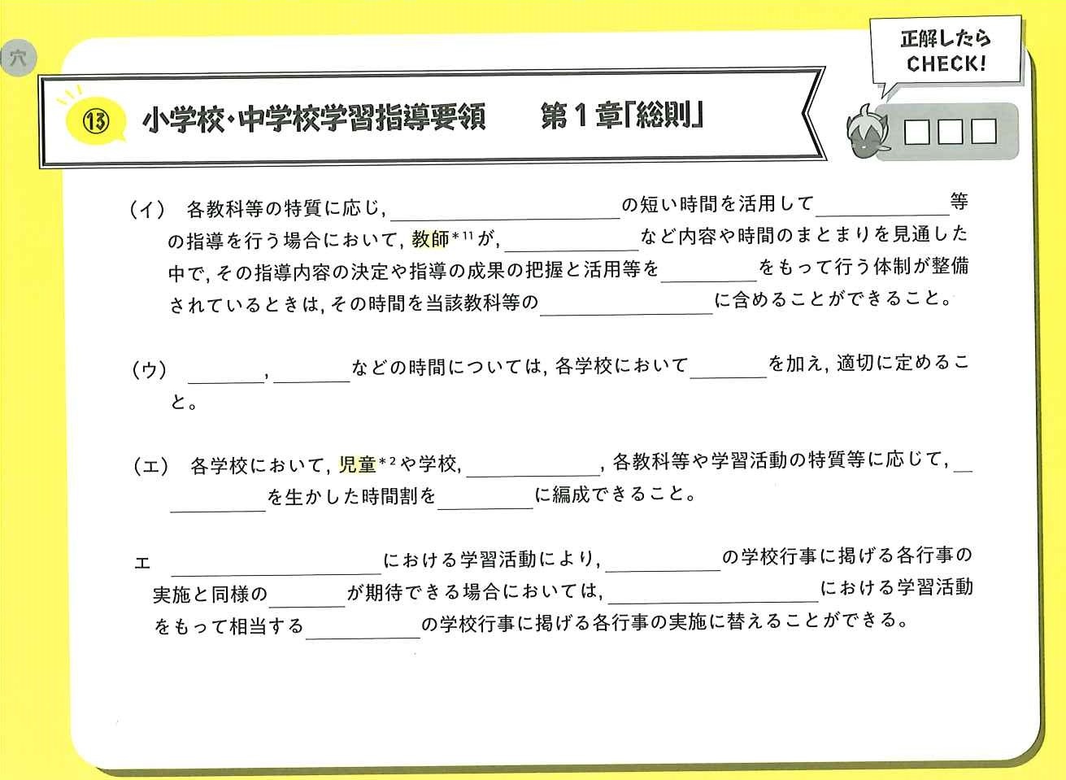
10分から15分程度
特定の教科
単元や題材
責任
年間授業時数
給食，休憩
工夫
地域の実態
創意工夫
弾力的
総合的な学習の時間
特別活動
成果
総合的な学習の時間
特別活動

Slide 15
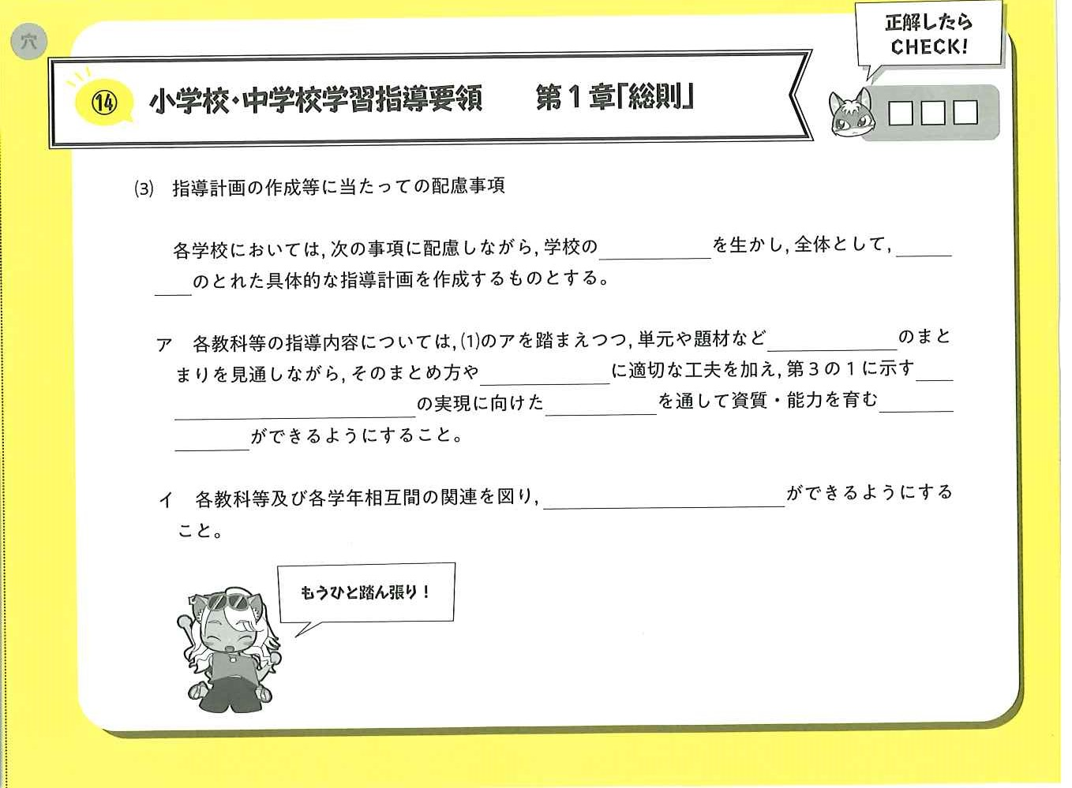
創意工夫
調和
内容や時間
重点の置き方
主体的・対話的で深い学び
授業改善
効果的な指導
系統的，発展的な指導

Slide 16
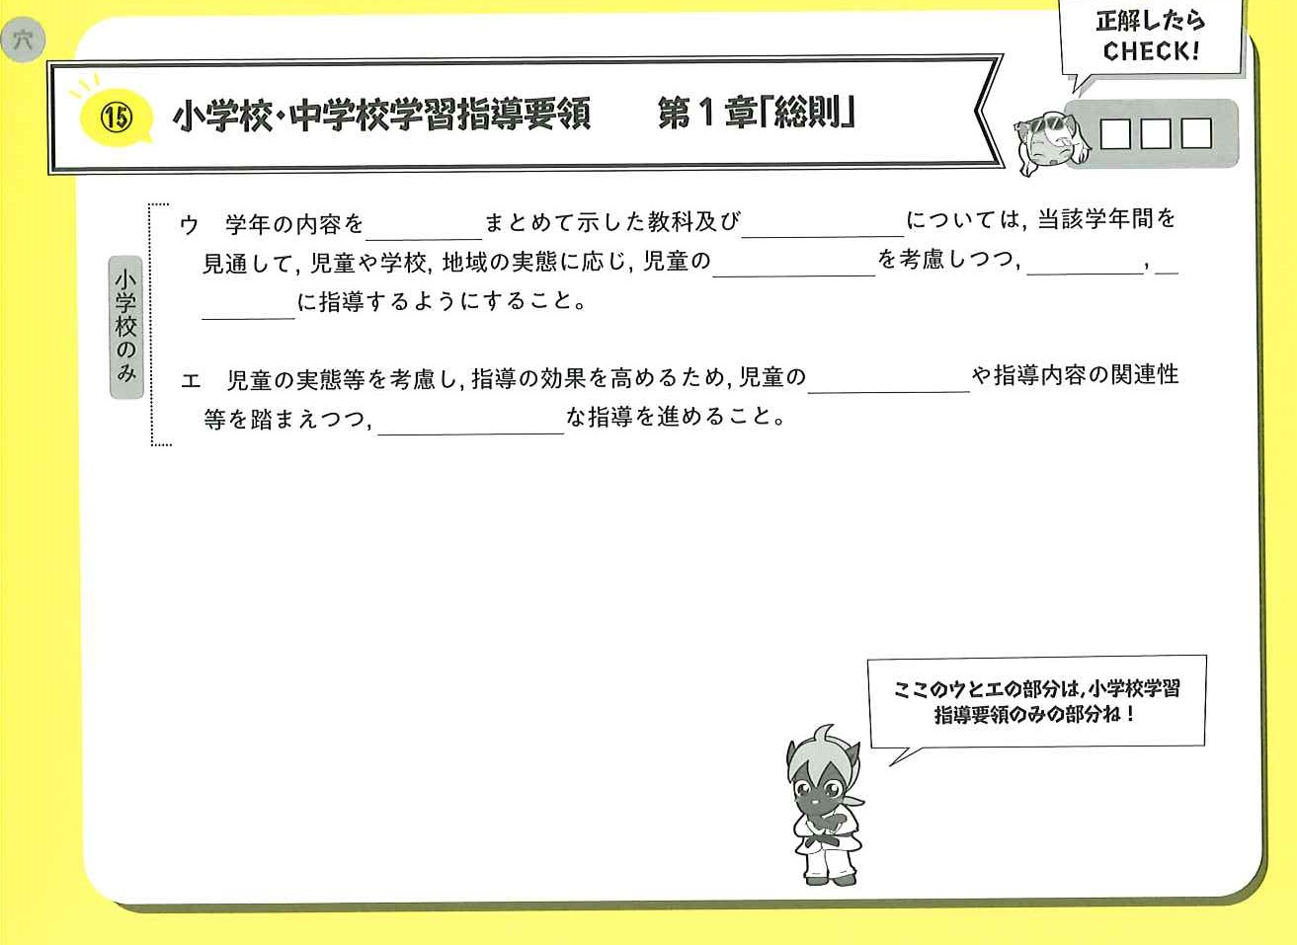
2学年
外国語活動
発達の段階
効果的
段階的
発達の段階
合科的・関連的

Slide 17
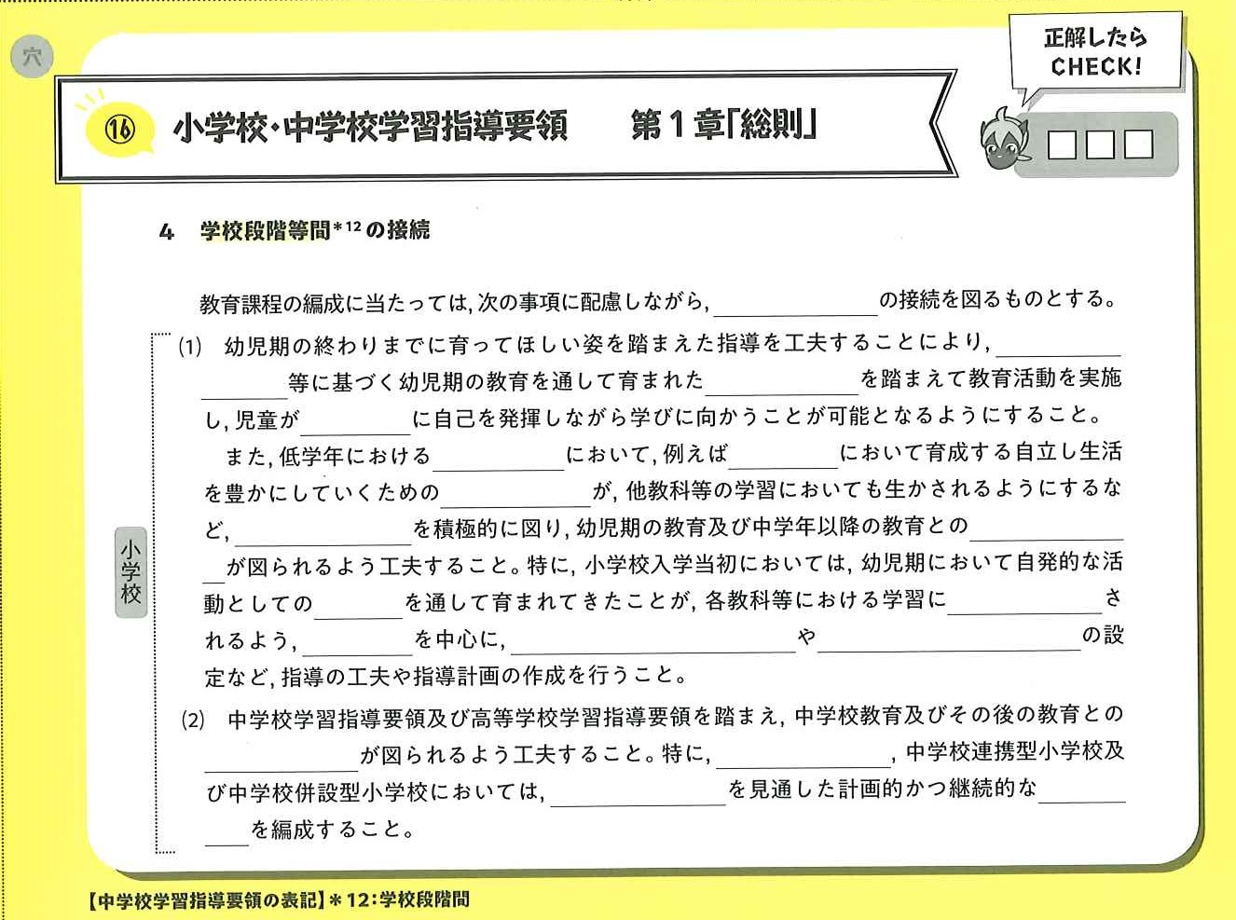
学校段階等間
幼稚園教育要領
資質・能力
主体的
教育全体
生活科
資質・能力
教科等間の関連
円滑な接続
遊び
円滑に接続
生活科
合科的・関連的な指導
弾力的な時間割
円滑な接続
義務教育学校
義務教育9年間
教育課程

Slide 18
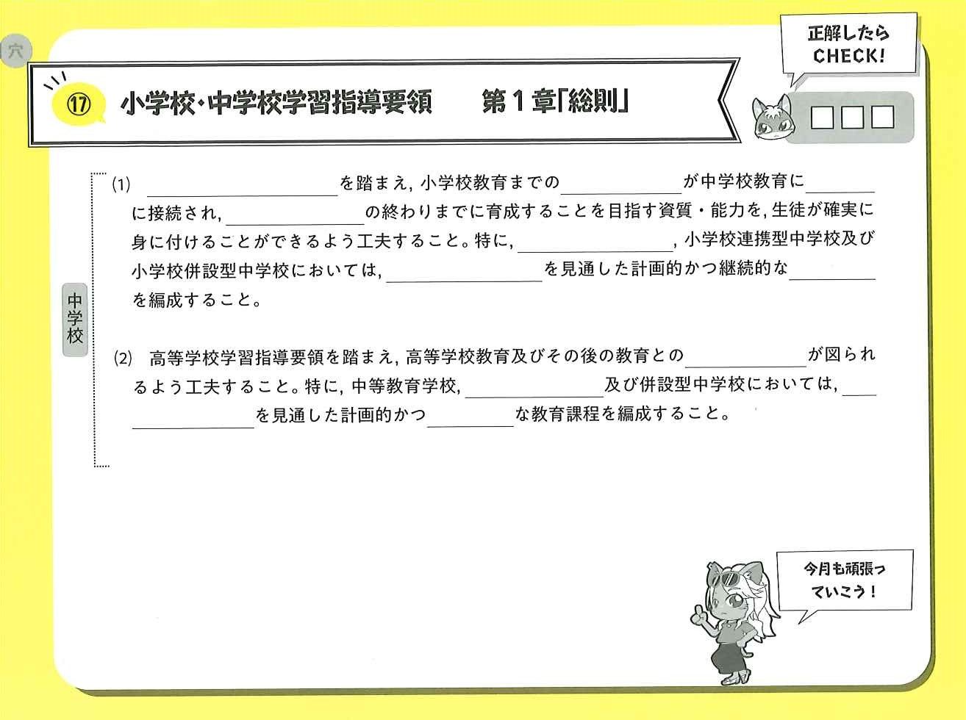
小学校学習指導要領
学習の成果
円滑
義務教育段階
義務教育学校
義務教育9年間
教育課程
円滑な接続
連携型中学校
中等教育9年間
継続的

Slide 19
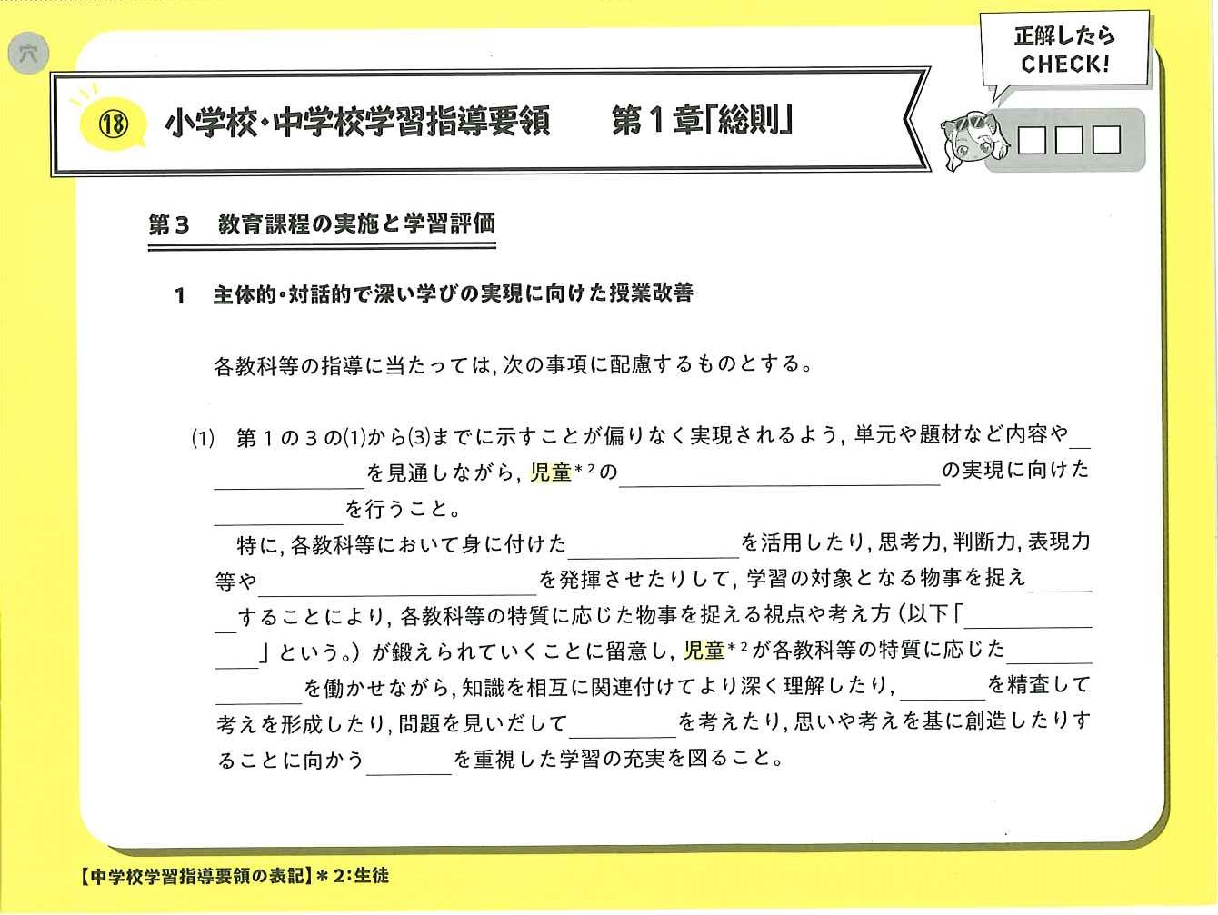
時間のまとまり
主体的・対話的で深い学び
授業改善
知識及び技能
学びに向かう力,人間性等
思考
見方・考え方
見方・考え方
情報
解決策
過程

Slide 20
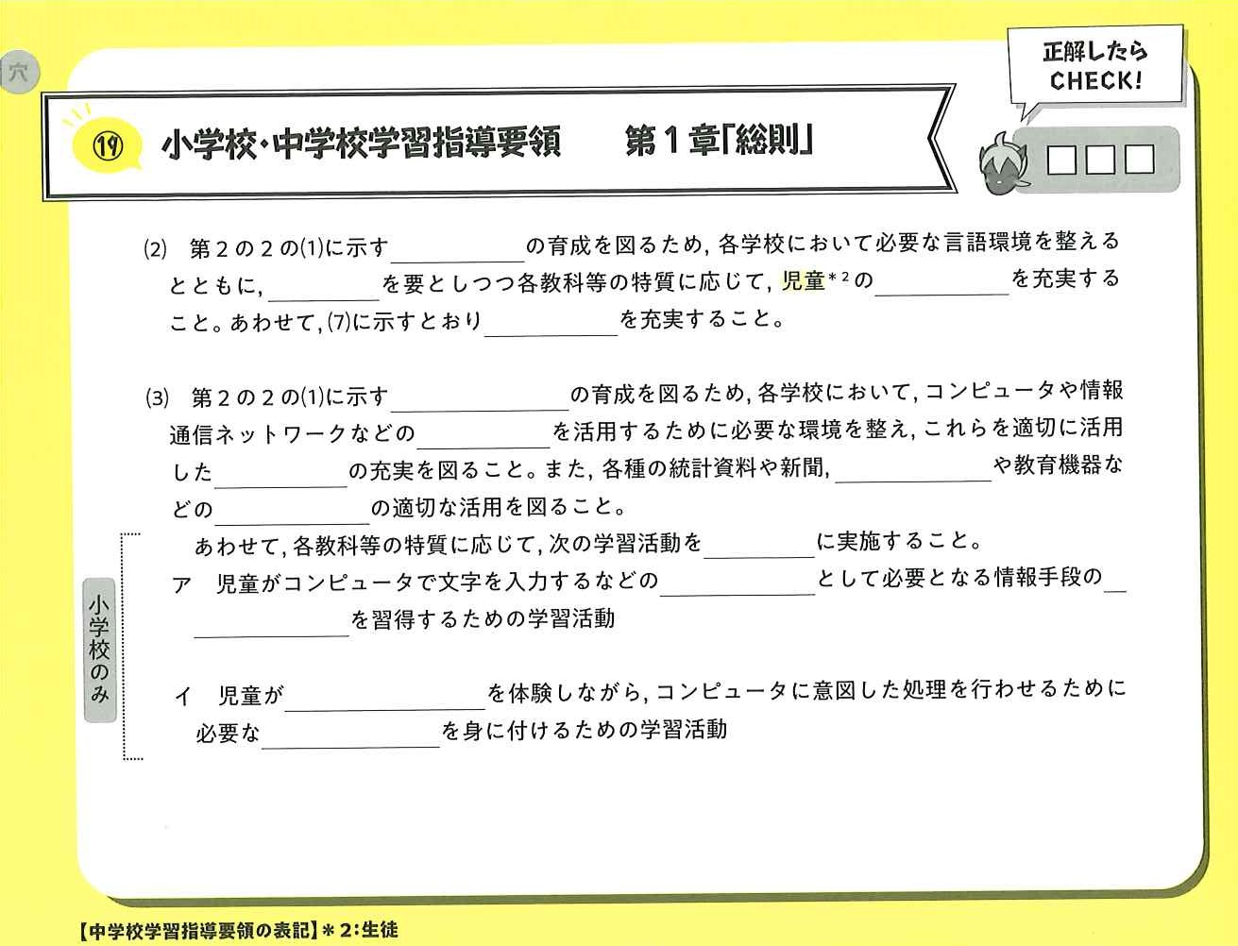
言語能力
国語科
言語活動
読書活動
情報活用能力
情報手段
学習活動
視聴覚教材
教材・教具
計画的
学習の基盤
基本的な操作
プログラミング
論理的思考力

Slide 21
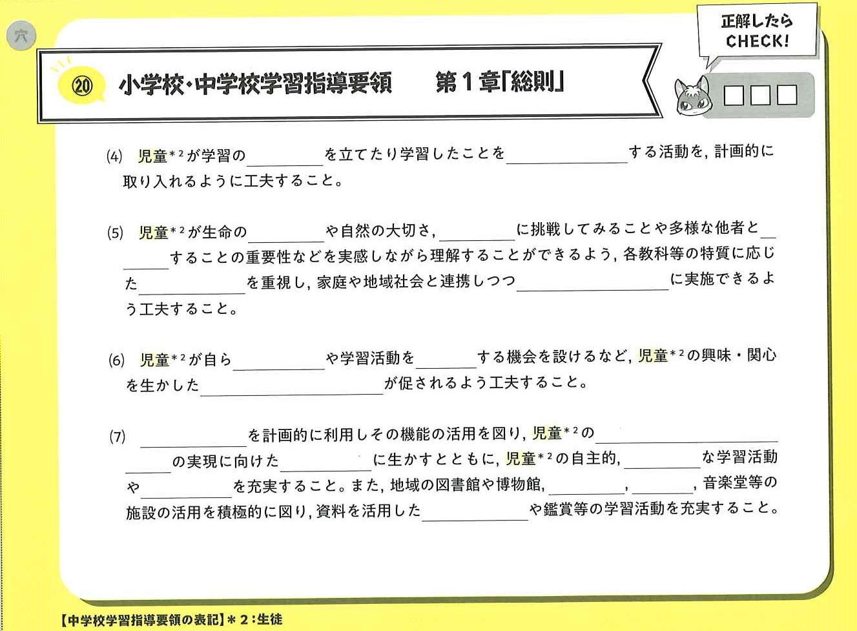
見通し
振り返ったり
有限性
主体的
協働
体験活動
体系的・継続的
学習課題
選択
自主的・自発的な学習
学校図書館
主体的・対話的で深い学び
授業改善
自発的
読書活動
美術館， 劇場
情報の収集

Slide 22
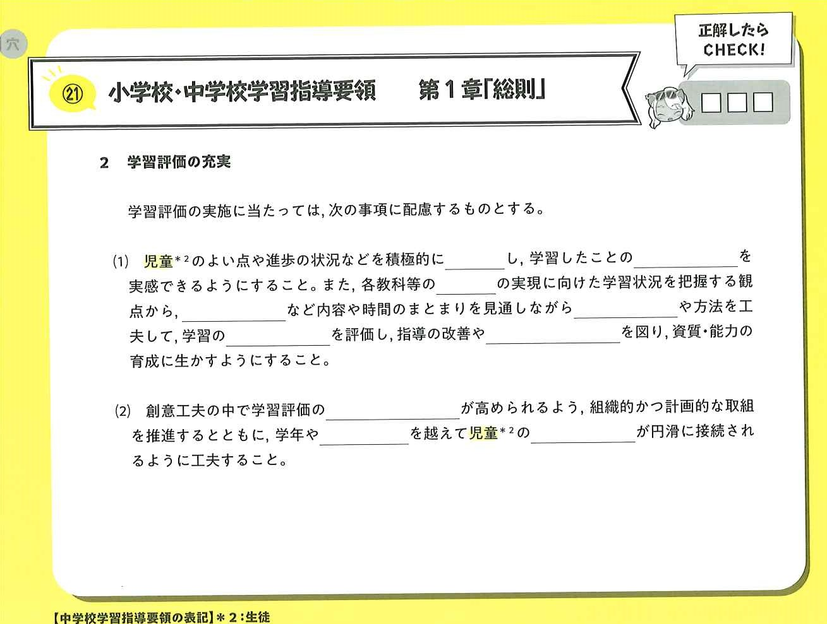
評価
意義や価値
目標
単元や題材
評価の場面
過程や成果
学習意欲の向上
妥当性や信頼性
学校段階
学習の成果

Slide 23
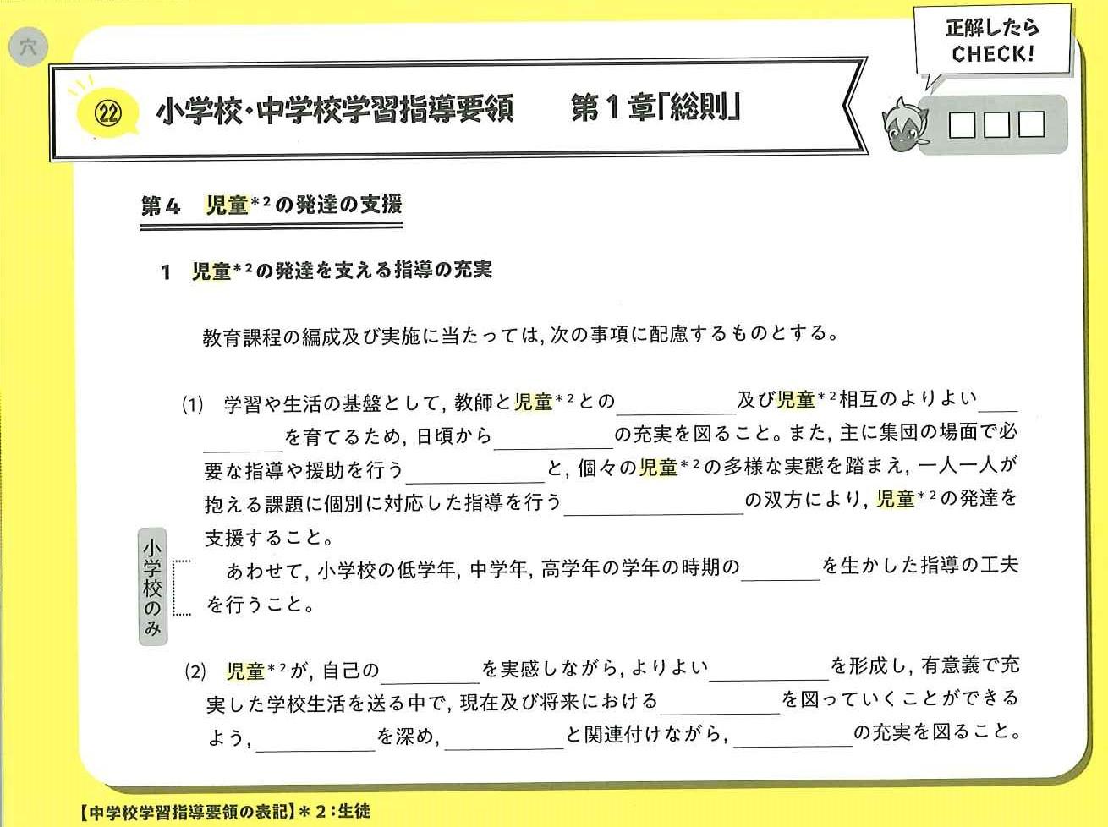
信頼関係
人間関係
学級経営
ガイダンス
カウンセリング
特長
存在感
人間関係
自己実現
児童理解
学習指導
生徒指導

Slide 24
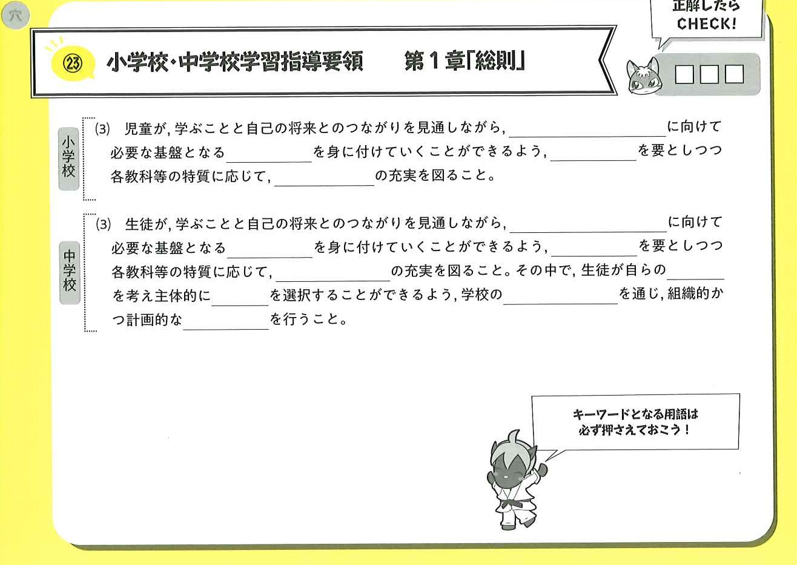
社会的・職業的自立
資質・能力
特別活動
キャリア教育
社会的・職業的自立
資質・能力
特別活動
キャリア教育
生き方
進路
教育活動全体
進路指導

Slide 25
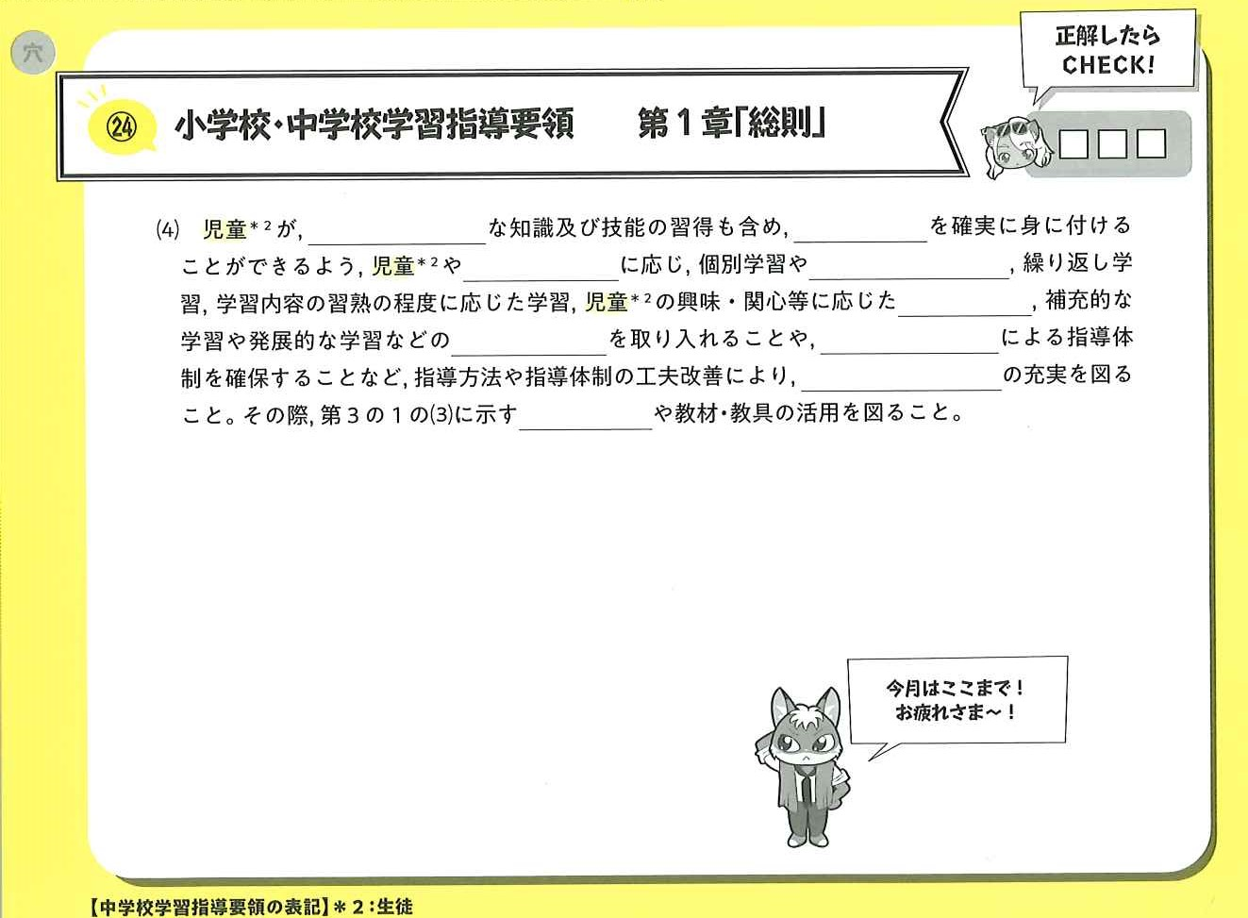
基礎的・基本的
学習内容
学校の実態
グループ別学習
課題学習
学習活動
教師間の協力
個に応じた指導
情報手段

